Slide 1
机器学习
讲演者：高志远

Slide 2
提问
为什么要学习Machine Learning？
学了Machine Learning 后有什么优势？
这些优势为什么重要？

Slide 3
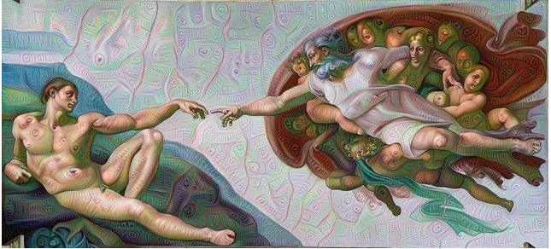
什么是Machine Learning
机器学习分支、例子
计算机视觉、语音识别、数据挖掘、模式识别..

